Slide 1
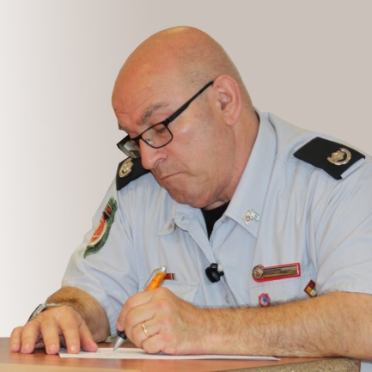
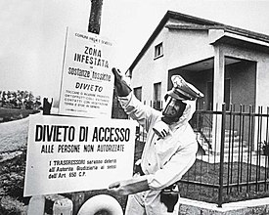
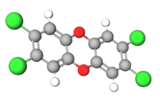
י.ר. – חומרים מסוכנים, הדרכות, ממונה בטיחות
םווסו - מניעת תאונות גדלות
2,3,7,8-Tetrachlorodibenzodioxin

Slide 2
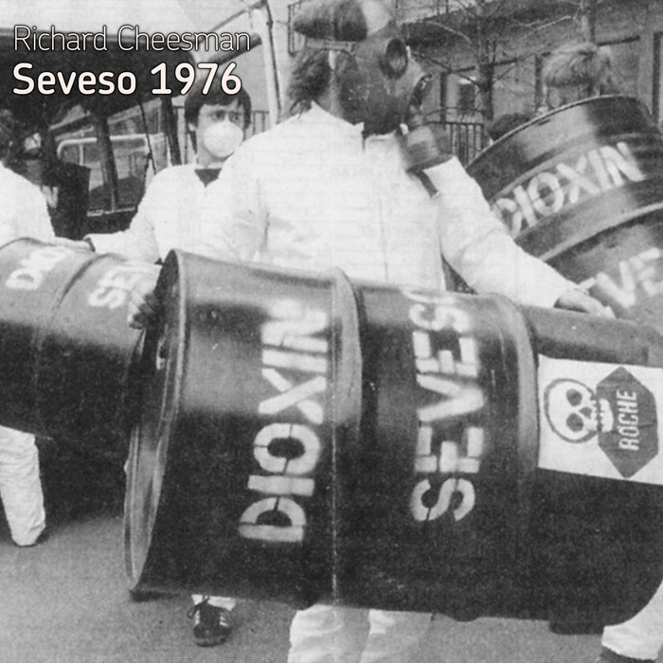
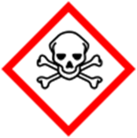
דירקטיבה SEVESO
ההוראה נקראת על שם אסון שהתרחש באיטליה ב-1976, ליד הכפר סווסו (Seveso). ) האסון התרחש בעקבות דליפה ענקית של החומר המסוכן
2,3,7,8-Tetrachlorodibenzodioxin, אשר גרמה למאות אנשים לחלות, בעיקר במחלות עור. בנוסף, כ- 3,300 בעלי חיים מתו בעקבות הדליפה, ועוד 80,000 נשחתו על כחלק מהמאמץ למנוע המשך הרעלה בשרשרת המזון.

Slide 3
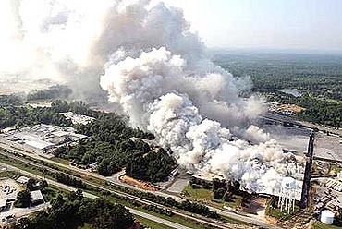
דירקטיבת סווסו - Seveso-Directive: מדיניות האיחוד האירופי בכל הנוגע לסיווג, אחסון ושימוש בחומרים ובכימיקלים מסוכנים. ההוראה עוסקת בדרכי מניעה, היערכות ותגובה לאירועי חומרים מסוכנים.
דירקטיבת סווסו חלה על יותר מ-10,000 מפעלי תעשייה באיחוד האירופי שמשתמשים או מחזיקים חומרים מסוכנים בכמויות גדולות. מרבית המפעלים האלה משתייכים לענפי הכימיה, הפטרוכימיה, הלוגיסטיקה וזיקוק המתכת.

Slide 4
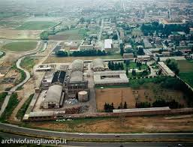
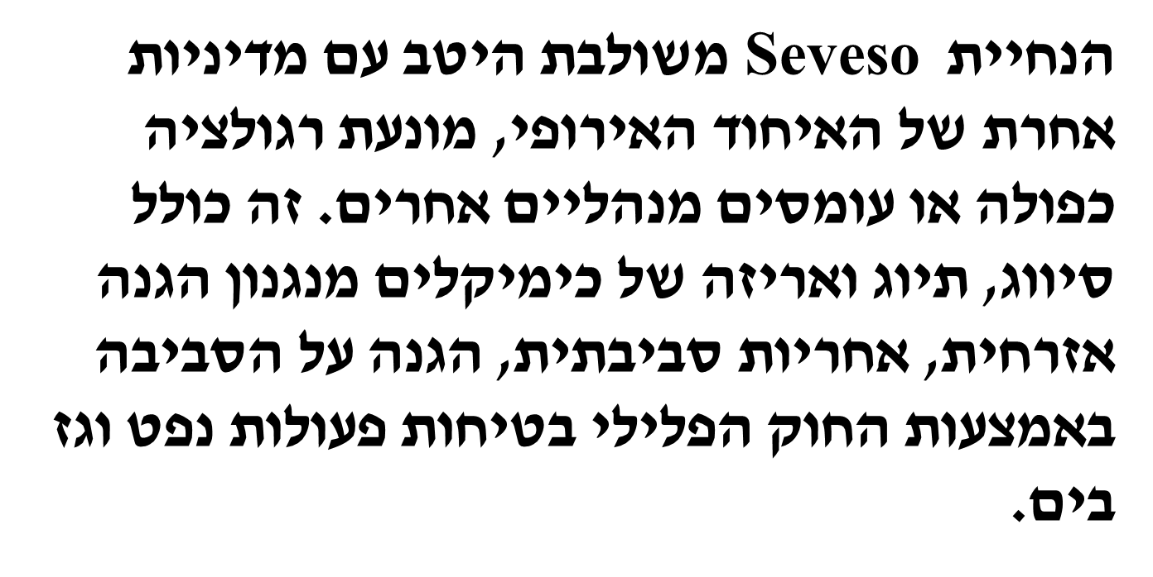

Slide 5
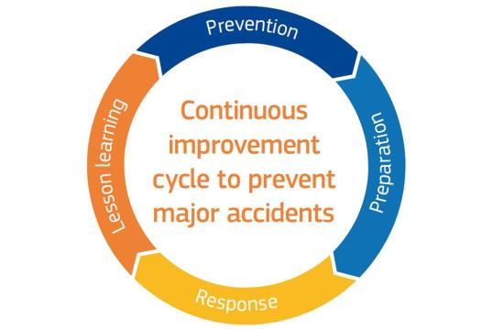
מחזור שיפור מתמשך למניעת תאונות גדולות
מניע הכנה תגובה למידה

